Slide 1
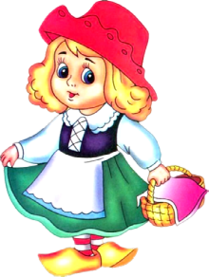
МБДОУ Детский сад №5 «Капелька» Спортивный уголок младшей группы «Красная шапочка»
Подготовили: воспитатели
Цайгер Алена Юрьевна
Гринина Надежда Евгеньевна

Slide 2
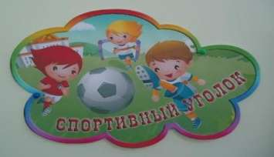
Главная цель:
ФИЗКУЛЬТУРНЫЙ УГОЛОК СЛУЖИТ УДОВЛЕТВОРЕНИЮ ПОТРЕБНОСТИ ДОШКОЛЬНИКА В ДВИЖЕНИИ И ПРИОБЩЕНИЮ ЕГО К ЗДОРОВОМУ ОБРАЗУ ЖИЗНИ.

Slide 3
ЗАДАЧИ ФИЗКУЛЬТУРНОГО УГОЛКА
ВОСПИТАНИЕ ПОЛОЖИТЕЛЬНЫХ НРАВСТВЕННО - ВОЛЕВЫХ ЧЕРТ ЛИЧНОСТИ, АКТИВНОСТИ, САМОСТОЯТЕЛЬНОСТИ;
РАЗВИТИЕ ДВИЖЕНИЙ И СОВЕРШЕНСТВОВАНИЕ ДВИГАТЕЛЬНЫХ ФУНКЦИЙ;
ДОСТИЖЕНИЕ НЕОБХОДИМОЙ ДЛЯ ВОЗРАСТА ФИЗИЧЕСКОЙ ПОДГОТОВЛЕННОСТИ;
ПРЕДУПРЕЖДЕНИЕ НАРУШЕНИЙ ОПОРНО-ДВИГАТЕЛЬНОГО АППАРАТА;
СОЗДАНИЕ БЛАГОПРИЯТНЫХ УСЛОВИЙ ДЛЯ АКТИВНОГО ОТДЫХА, РАДОСТНОЙ СОДЕРЖАТЕЛЬНОЙ ДЕЯТЕЛЬНОСТИ В КОЛЛЕКТИВНЫХ ИГРАХ И РАЗВЛЕЧЕНИЯХ;
- ПРИОБЩЕНИЕ ДЕТЕЙ К ЗАНЯТИЯМ ФИЗИЧЕСКОЙ КУЛЬТУРОЙ И СПОРТУ.

Slide 4
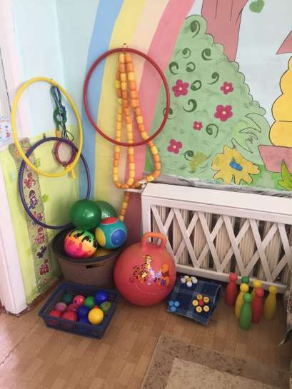
Наш физкультурный уголок
Вот физкультурный уголок.
Он сделан для детей.
Смотрите, сколько здесь всего,
Как много здесь идей!

Slide 5
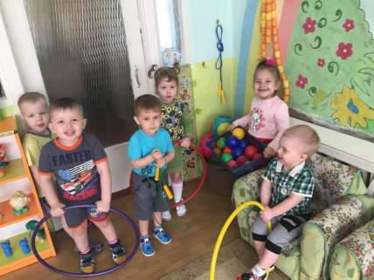
Задачи воспитателя:
Научить детей самостоятельной двигательной активности в условиях ограниченного пространства и правильному использованию физкультурного оборудования

Slide 6
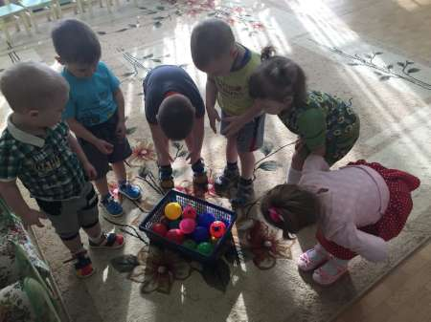
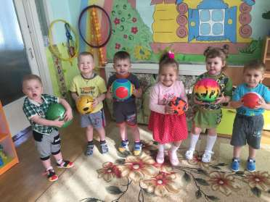
Мячи
используются для игр с бросанием, ловлей, метанием.

Slide 7
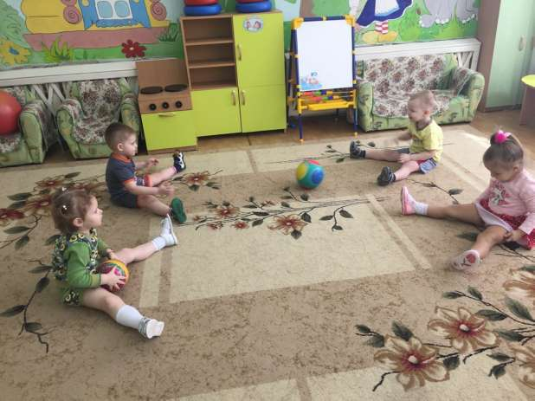
Перекатывание мяча

Slide 8
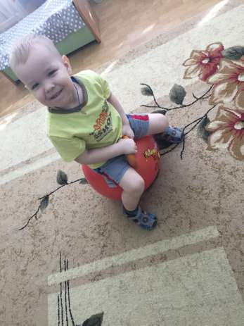
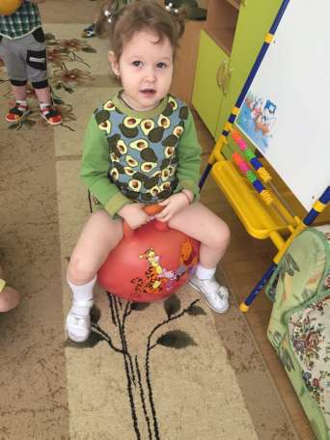
«Попрыгунчики»

Slide 9
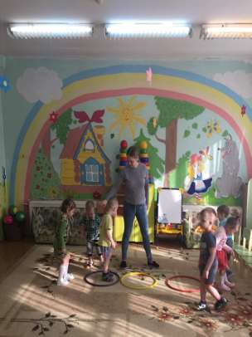
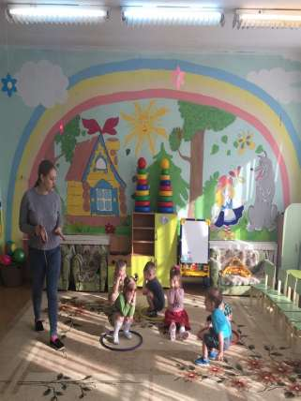
Для общеразвивающих упражнений, пролезания, прокатывания и прыжков, подвижных игр:
Обручи

Slide 10
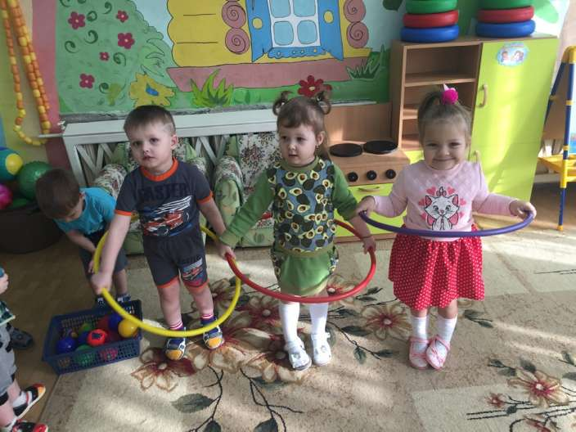

Slide 11
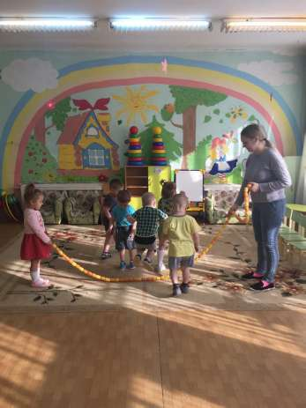
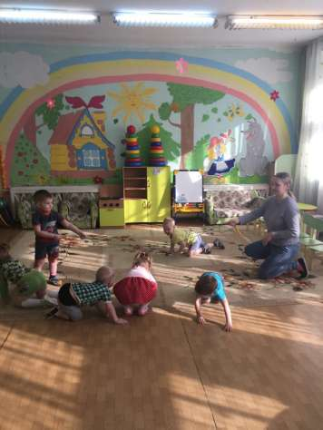
Скакалки и шнуры

Slide 12
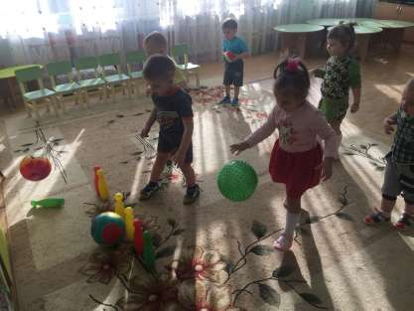
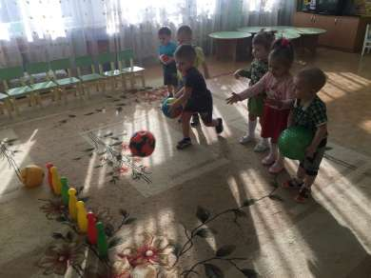
Кегли
Для развития глазомера и меткости, как ориентиры в упражнениях и подвижных играх

Slide 13
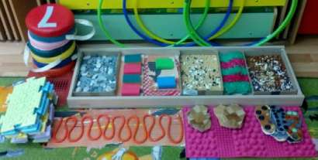
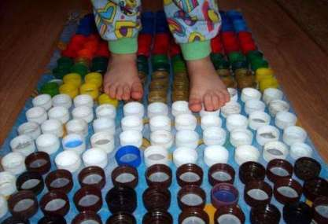
«Дорожки здоровья»
используют для босохождения, профилактики плоскостопия и закаливания детей.

Slide 14
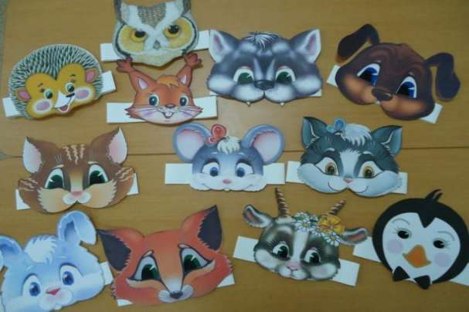
«Маски»
используют для подвижных игр; создаётся эмоциональный настрой, развивается фантазия, ребёнок раскрепощается.

Slide 15
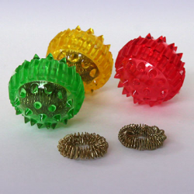
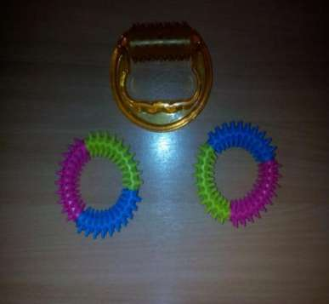
«Массажёры»
используют для тренировки и укрепления мышц шеи и плечевого пояса

Slide 16
«Забота о здоровье – это
важный труд, берегите его»

Slide 17
Спасибо
за внимание!

